Slide 1
제14강 Textdisplay 실습(2)
텍스트뷰를 이용한 문자열 출력하기
친구 주소록을 3명 이상 화면에 출력하기
Linearlayout으로 설정
Textview로 이름, 주소지, 전화번호를 수직적 배치
글자의 색상을 변경
글자의 바탕색을 설정

Slide 2
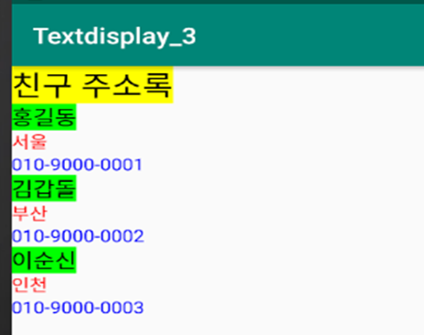
TextDisplay3 실습 예제
문자열로 친구 3명의 주소록 생성
LinearLayout사용
TextView로 제목과 이름 주소지 전화번호를 수직적 배치
이름의 바탕색에는 초록색으로 주소는 빨간색
전화번호는 파랑색으로 설정
제목을 25ps크기로 검은 글씨
노란바탕에 표현
이름을 초록바탕에 18sp
크기 검은색 표현
전화번호를 파란색으로
표현
주소를 빨간 글씨로
표현

Slide 3
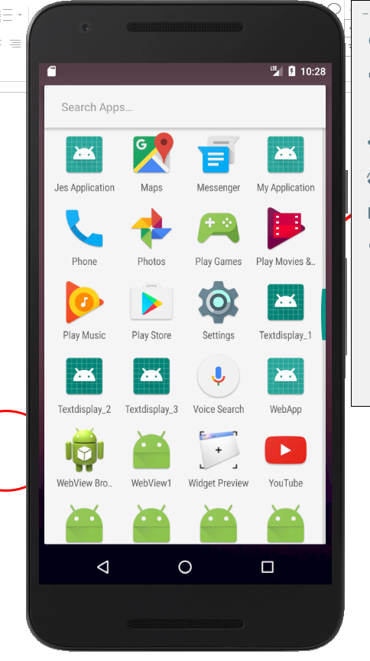
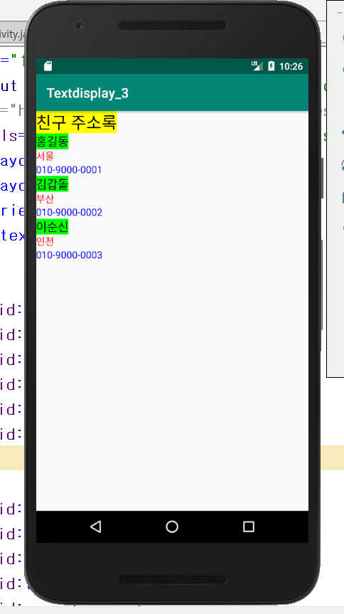

Slide 4
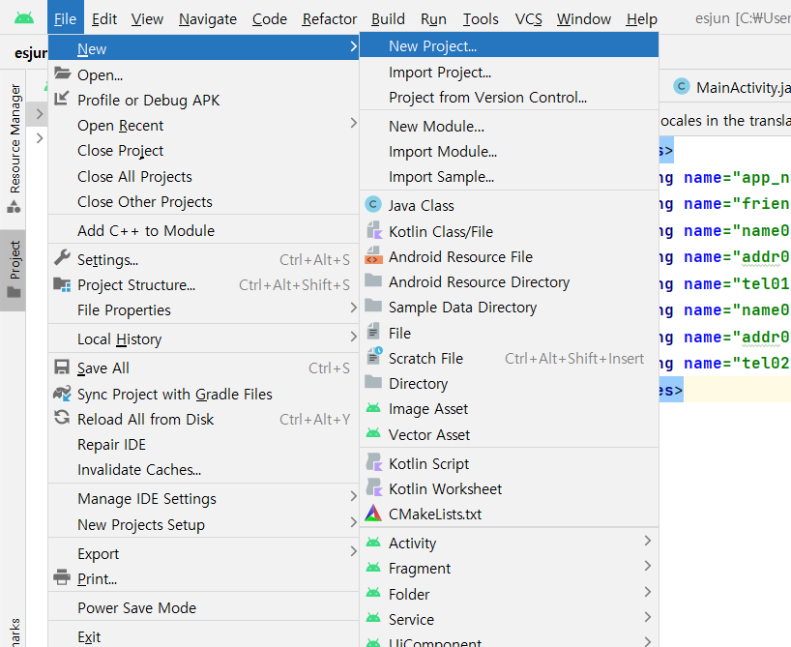
프로젝트 시작

Slide 5
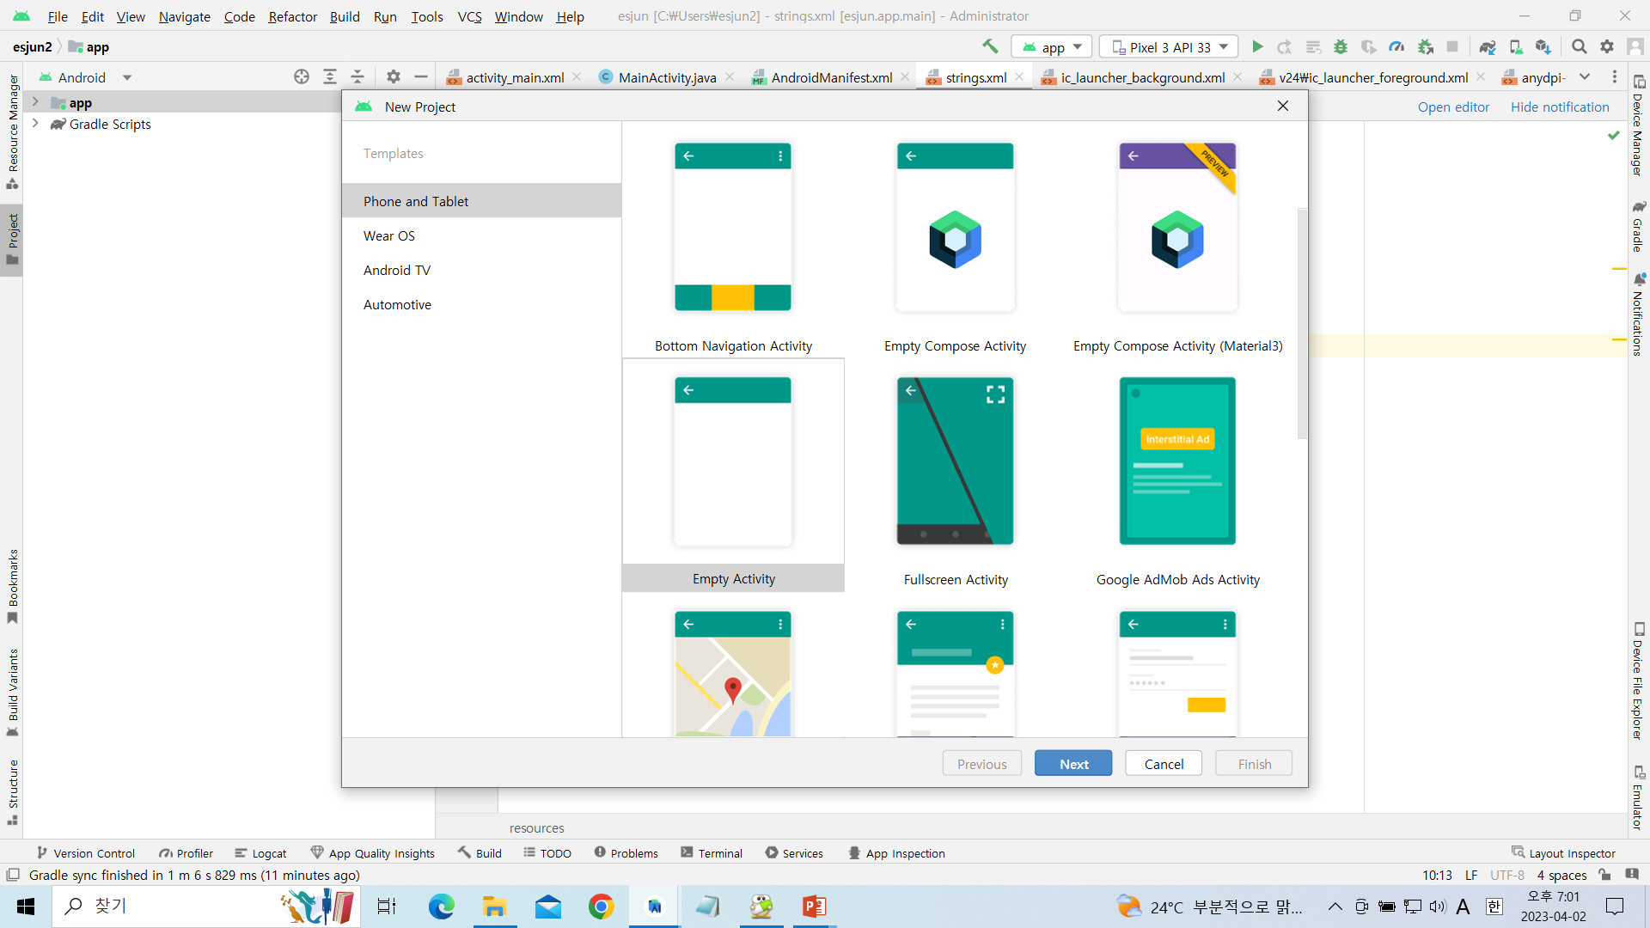
프로젝트 액티비티 템플릿을 Empty Activity로 선택

Slide 6
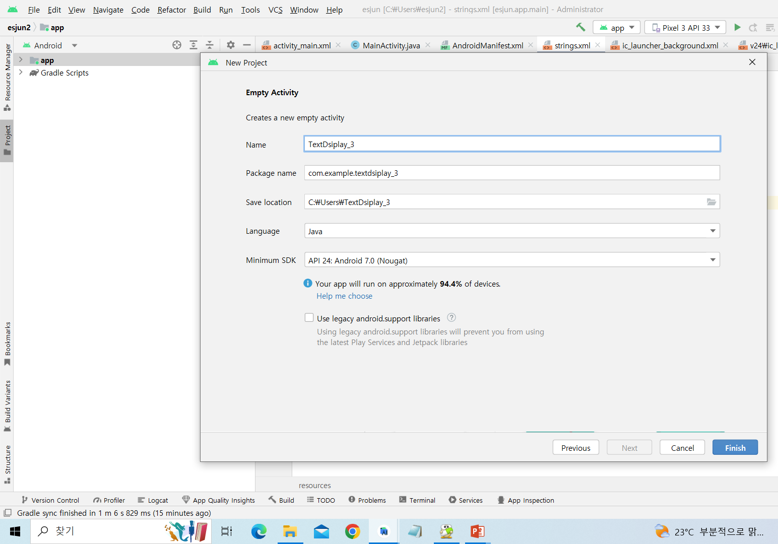
프로젝트명과 사용언어 및 Minimum SDK(최소 API)설정

Slide 7
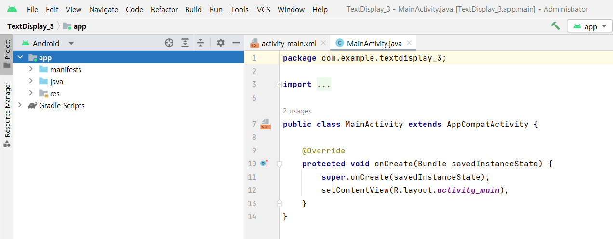
프로젝트가 생성되면서 프로젝트 구성체계가 나타남

Slide 8
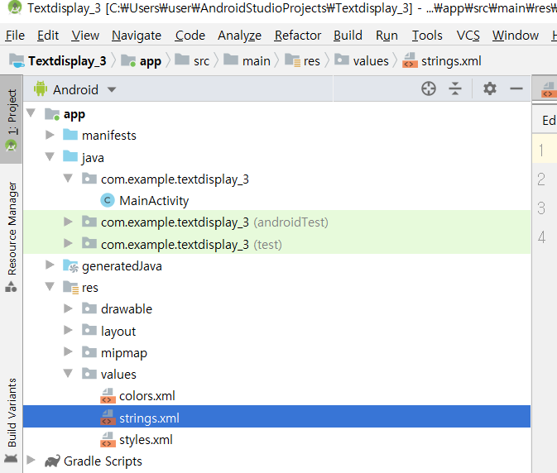
프로젝트 구성에서 App폴더 -> res폴더 -> values -> strings.xml로 차례로 찾아간다.

Slide 9
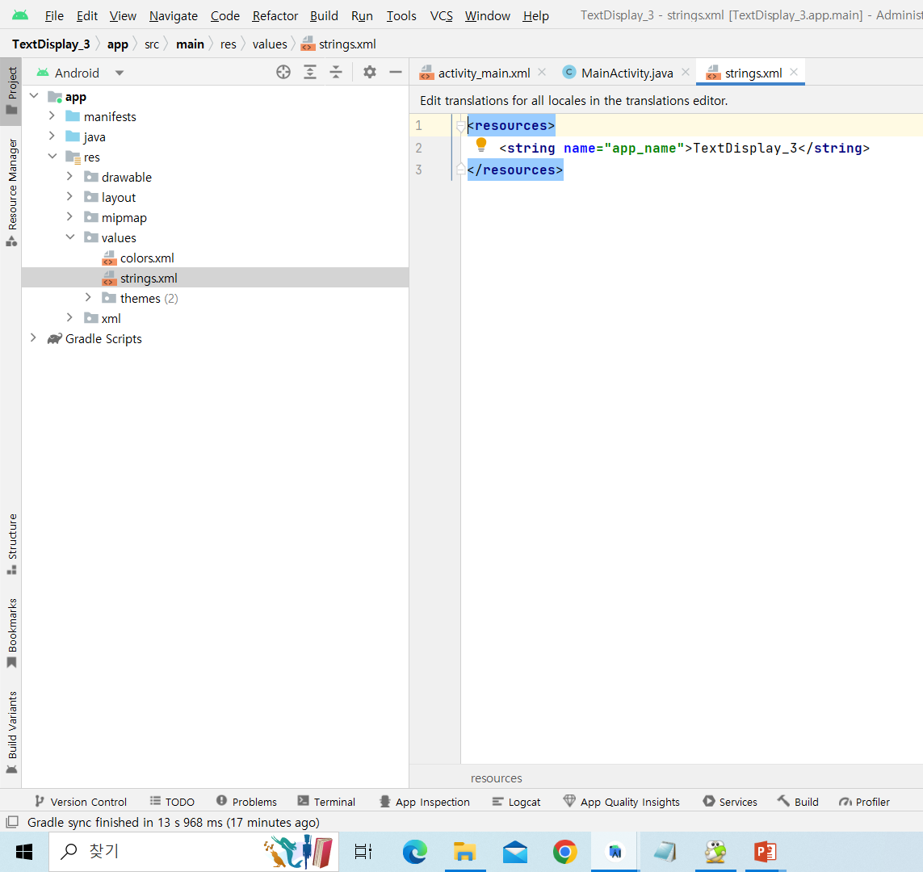
여기서 App폴더를 눌러서 res/values에 있는 strings.xml파일로 간다.
처음에 strings.xml파일에서 프로젝트에서 사용될 문자열 정의

Slide 10
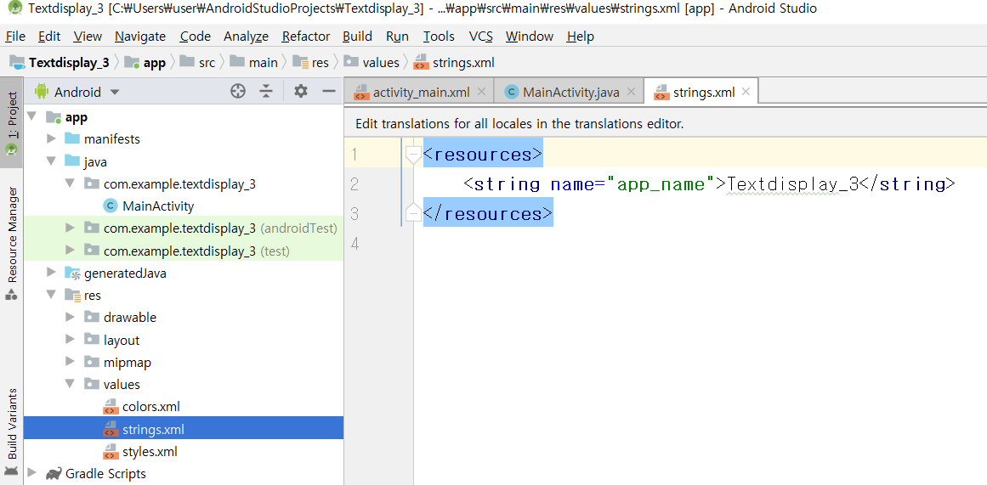
1. [string.xml]
Res/values에서 초기 strings.xml파일을 연다.

Slide 11
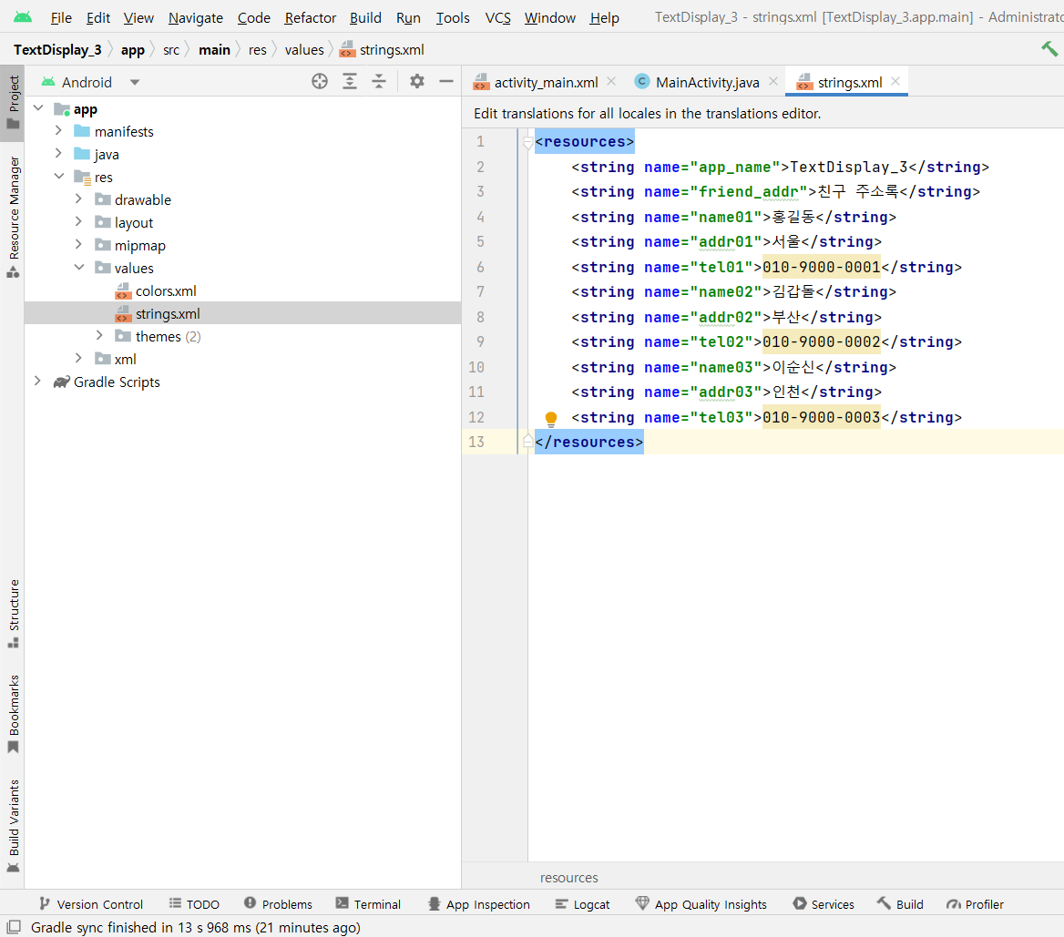
1. [string.xml]
Res/values에서 strings.xml파일을 열어 다음과 같이 입력한다.

Slide 12
소스파일
<resources>
<string name="app_name">TextDisplay_3</string>
<string name="friend_addr">친구 주소록</string>
<string name="name01">홍길동</string>
<string name="addr01">서울</string>
<string name="tel01">010-9000-0001</string>
<string name="name02">김갑돌</string>
<string name="addr02">부산</string>
<string name="tel02">010-9000-0002</string>
<string name="name03">이순신</string>
<string name="addr03">인천</string>
<string name="tel03">010-9000-0003</string>
</resources>

Slide 13
2. [activity_main.xml]
기존의 디폴트로 설정된 ConstraintLayout을 LinearLayout으로 변경한다.
문자열의 수직적 배치를 위해서 android:orientation속성을 vertical로 설정한다.
변경 절차는 다음과 같이 한다.
res/layout에서 activity_main.xml파일을 열어 다음과 같이 입력한다.
기존의 디폴트 레이아웃인 <android.support.constraint.ConstraintLayout을
지우고 <LinearLayout으로 변경한다.
android:layout_width="match_parent" android:layout_height="match_parent“
여기에 android:orientation="vertical“ 을 입력한다. tools:context=".MainActivity

Slide 14
텍스트뷰 상의 문자열 속성
제목글씨 속성 :
android:textSize="25sp" android:textColor="#000000" android:background="#ffff00"
이름글씨 속성 :
android:textSize="18sp" android:gravity="center" android:textColor="#000000" android:background="#00ff00"
주소글씨 속성 :
android:textSize="15sp" android:textColor="#ff0000"
전화번호글씨 속성 :
android:textSize="15sp" android:textColor="#0000ff"

Slide 15
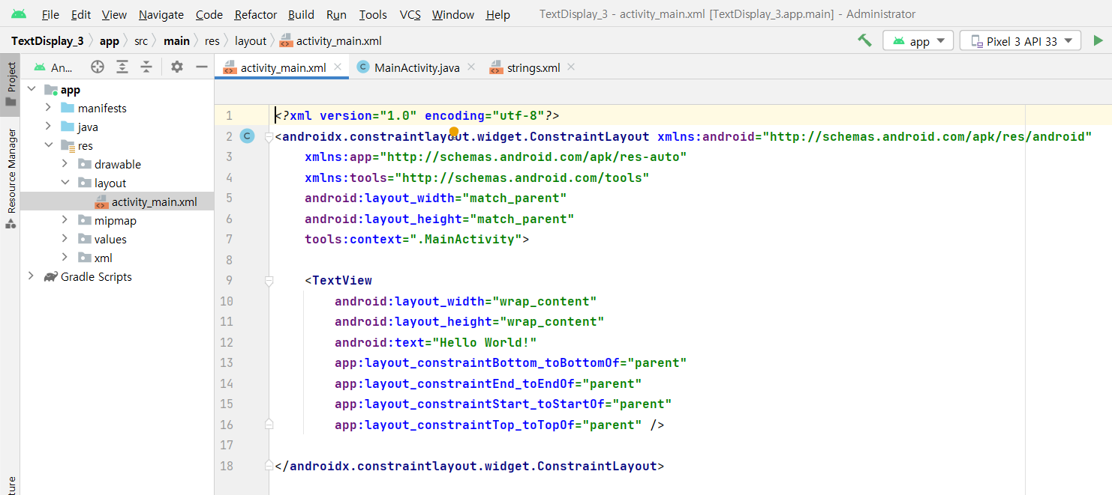
activity_main.xml 초기화면
activity_main.xml 초기화면에서 ConstraintLayout 부분을 지우고
LinearLayout으로 변경할 부분을 찾는다.
초기 설정된 ConstraintLayout을 LinearLayout으로 변경

Slide 16
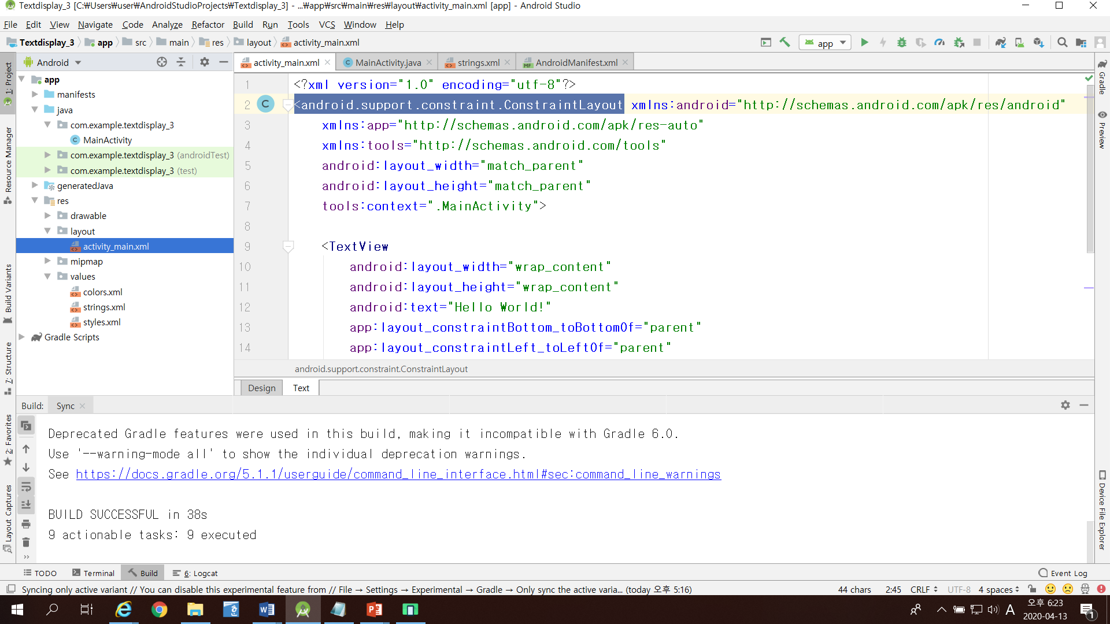
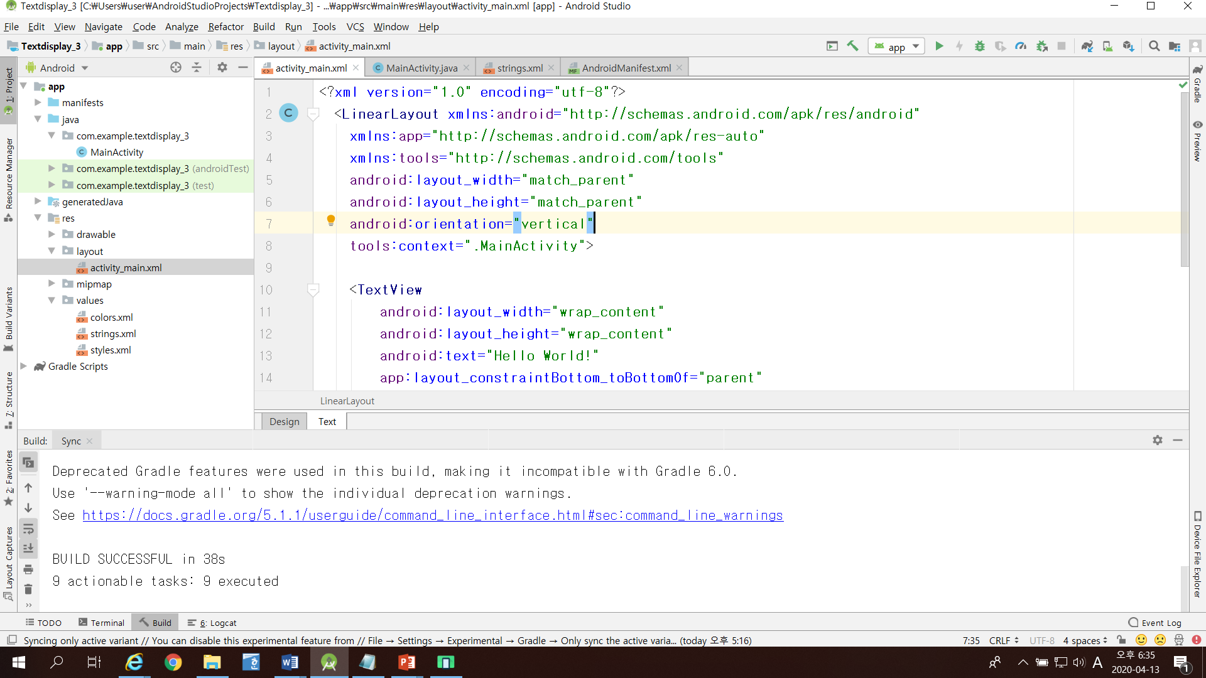
변경전 기존 디폴트 레이아웃
변경후
수직적 배치를
위해 이부분을
삽입

Slide 17
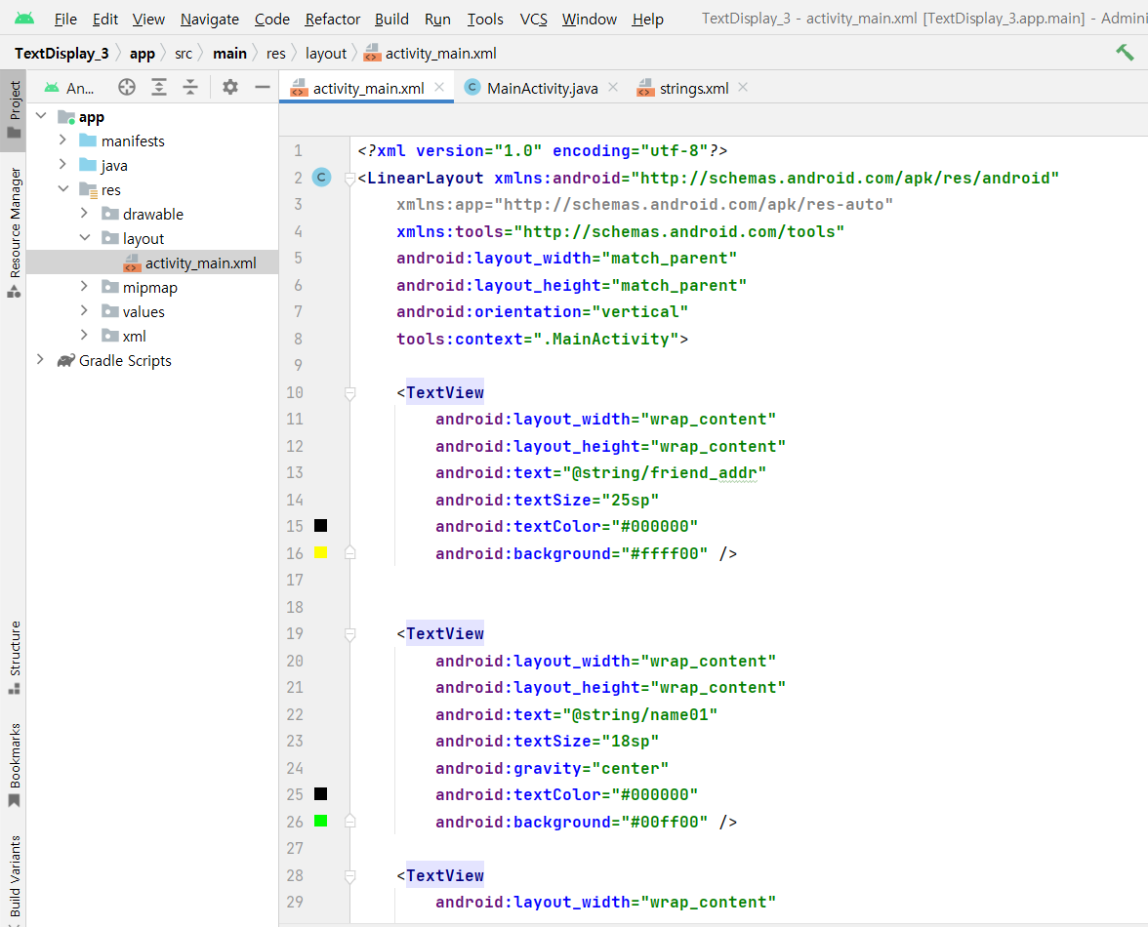
3명의 친구 홍길동, 김갑돌과 이순신의 이름과 주소지, 전화번호를
TextView로 설정하고 각 문자열의 속성을 지정한다.

Slide 18
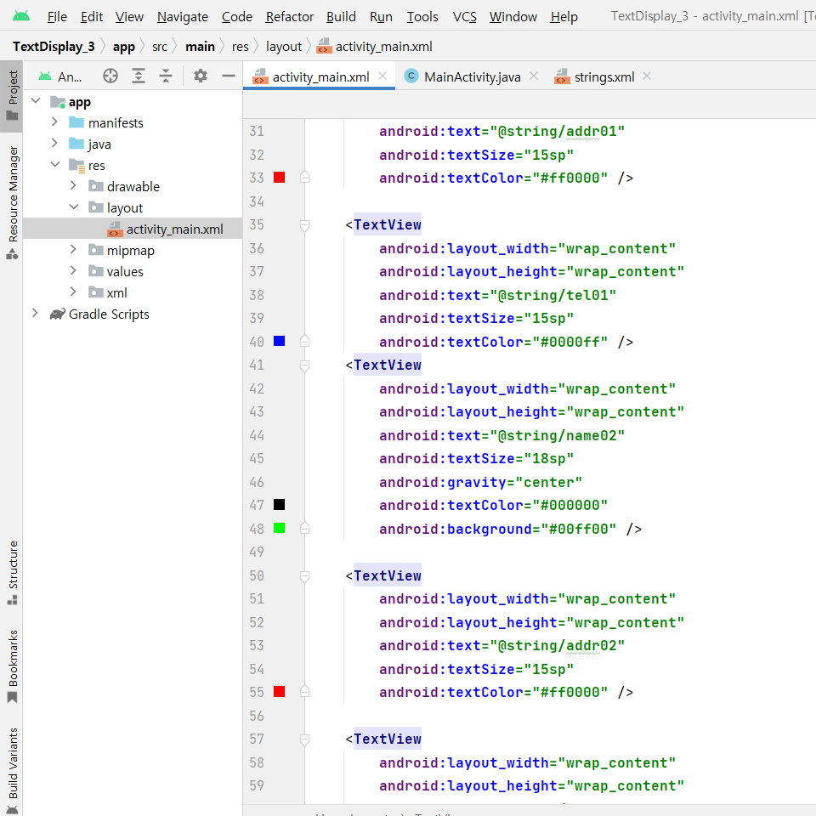

Slide 19
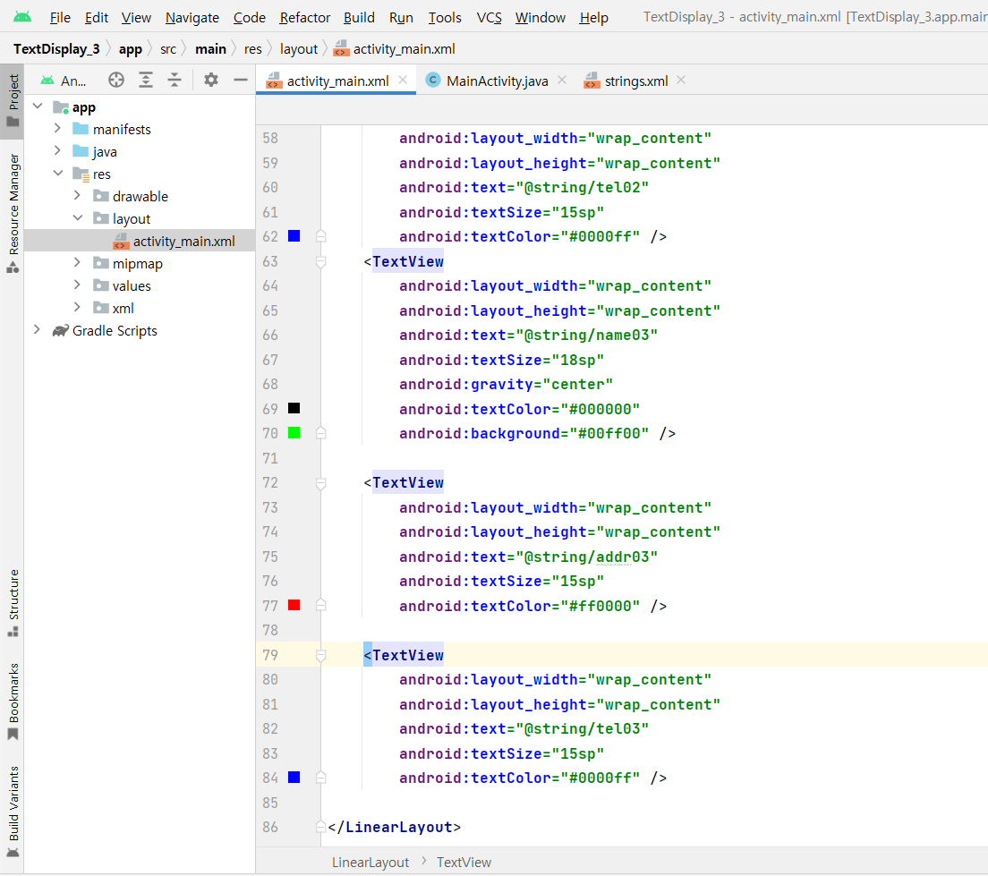

Slide 20
소스코드
<?xml version="1.0" encoding="utf-8"?>
<LinearLayout xmlns:android="http://schemas.android.com/apk/res/android"
xmlns:app="http://schemas.android.com/apk/res-auto"
xmlns:tools="http://schemas.android.com/tools"
android:layout_width="match_parent"
android:layout_height="match_parent"
android:orientation="vertical"
tools:context=".MainActivity">
<TextView
android:layout_width="wrap_content"
android:layout_height="wrap_content"
android:text="@string/friend_addr"
android:textSize="25sp"
android:textColor="#000000"
android:background="#ffff00" />
<TextView
android:layout_width="wrap_content"
android:layout_height="wrap_content"
android:text="@string/name01"
android:textSize="18sp"
android:gravity="center"
android:textColor="#000000"
android:background="#00ff00" />

Slide 21
<TextView
android:layout_width="wrap_content"
android:layout_height="wrap_content"
android:text="@string/addr01"
android:textSize="15sp"
android:textColor="#ff0000" />
<TextView
android:layout_width="wrap_content"
android:layout_height="wrap_content"
android:text="@string/tel01"
android:textSize="15sp"
android:textColor="#0000ff" />
<TextView
android:layout_width="wrap_content"
android:layout_height="wrap_content"
android:text="@string/name02"
android:textSize="18sp"
android:gravity="center"
android:textColor="#000000"
android:background="#00ff00" />

Slide 22
<TextView
android:layout_width="wrap_content"
android:layout_height="wrap_content"
android:text="@string/addr02"
android:textSize="15sp"
android:textColor="#ff0000" />
<TextView
android:layout_width="wrap_content"
android:layout_height="wrap_content"
android:text="@string/tel02"
android:textSize="15sp"
android:textColor="#0000ff" />
<TextView
android:layout_width="wrap_content"
android:layout_height="wrap_content"
android:text="@string/name03"
android:textSize="18sp"
android:gravity="center"
android:textColor="#000000"
android:background="#00ff00" />

Slide 23
<TextView
android:layout_width="wrap_content"
android:layout_height="wrap_content"
android:text="@string/addr03"
android:textSize="15sp"
android:textColor="#ff0000" />
<TextView
android:layout_width="wrap_content"
android:layout_height="wrap_content"
android:text="@string/tel03"
android:textSize="15sp"
android:textColor="#0000ff" />
</LinearLayout>

Slide 24
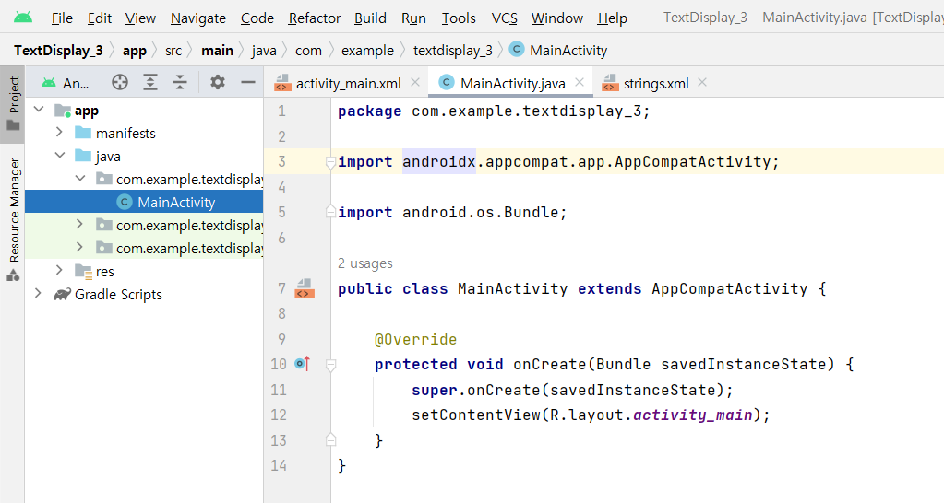
3. [MainActivity.java]

Slide 25
클래스가 자동import됨
package com.example.textdisplay_3;
import androidx.appcompat.app.AppCompatActivity;
import android.os.Bundle;
public class MainActivity extends AppCompatActivity {
@Override
protected void onCreate(Bundle savedInstanceState) {
super.onCreate(savedInstanceState);
setContentView(R.layout.activity_main);
}
}

Slide 26
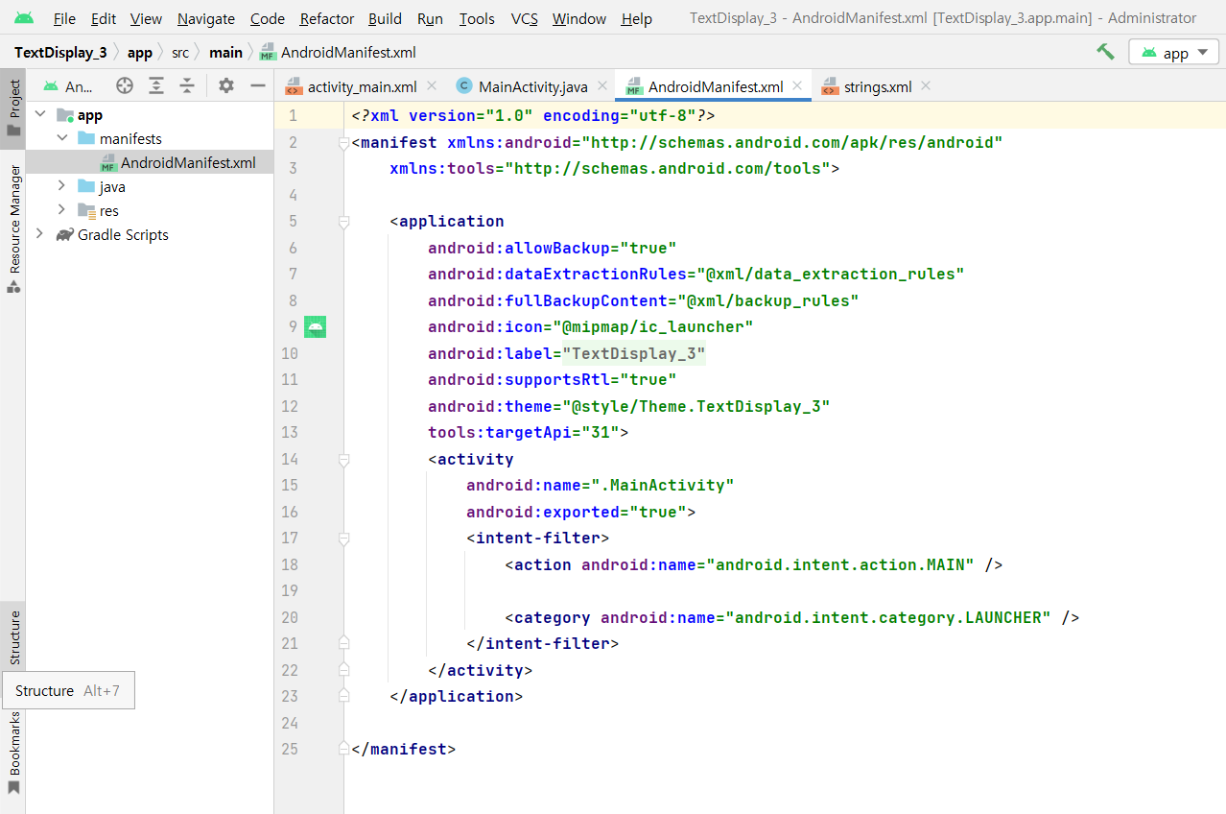
4. [AndroidManifest.xml]
라벨명을 직접 Textdisplay_3이라고 app_name속성 값을 설정

Slide 27
<?xml version="1.0" encoding="utf-8"?>
<manifest xmlns:android="http://schemas.android.com/apk/res/android"
xmlns:tools="http://schemas.android.com/tools">
<application
android:allowBackup="true"
android:dataExtractionRules="@xml/data_extraction_rules"
android:fullBackupContent="@xml/backup_rules"
android:icon="@mipmap/ic_launcher"
android:label="@string/app_name"
android:supportsRtl="true"
android:theme="@style/Theme.TextDisplay_3"
tools:targetApi="31">
<activity
android:name=".MainActivity"
android:exported="true">
<intent-filter>
<action android:name="android.intent.action.MAIN" />
<category android:name="android.intent.category.LAUNCHER" />
</intent-filter>
</activity>
</application>
</manifest>
어플과 액티비티라벨명

Slide 28
